Slide 1

هاردنت
متخصص امنیت سایبری مجازی سازمان شما
پلتفرم هوشمند ممیزی و مقاوم‌سازی زیرساخت بر پایه CIS، Best Practice و دانش تخصصی — تبدیل دانش امنیتی پراکنده به فرآیندی استاندارد، مستمر و قابل اندازه‌گیری برای تیم‌های امنیت، زیرساخت و عملیات.

Slide 2

چرا این موضوع امروز برای حوزه فناوری اطلاعات، ارتباطات و صنعت مهم است؟
رشد سطح حمله
با گسترش تحول دیجیتال، سطح حمله سازمان‌ها بزرگ‌تر و پیچیده‌تر می‌شود و ریسک عملیاتی و اعتباری افزایش می‌یابد.
کمبود نیروی متخصص
نیروی متخصص امنیت کمیاب است، ممیزی‌ها دستی و مقطعی هستند و دید مدیریتی یکپارچه وجود ندارد.
شکاف اجرا
نتیجه: شکاف بین سیاست امنیتی و اجرای واقعی - امنیت به‌جای سازمانی بودن، فردی و پروژه‌ای می‌شود.

Slide 3
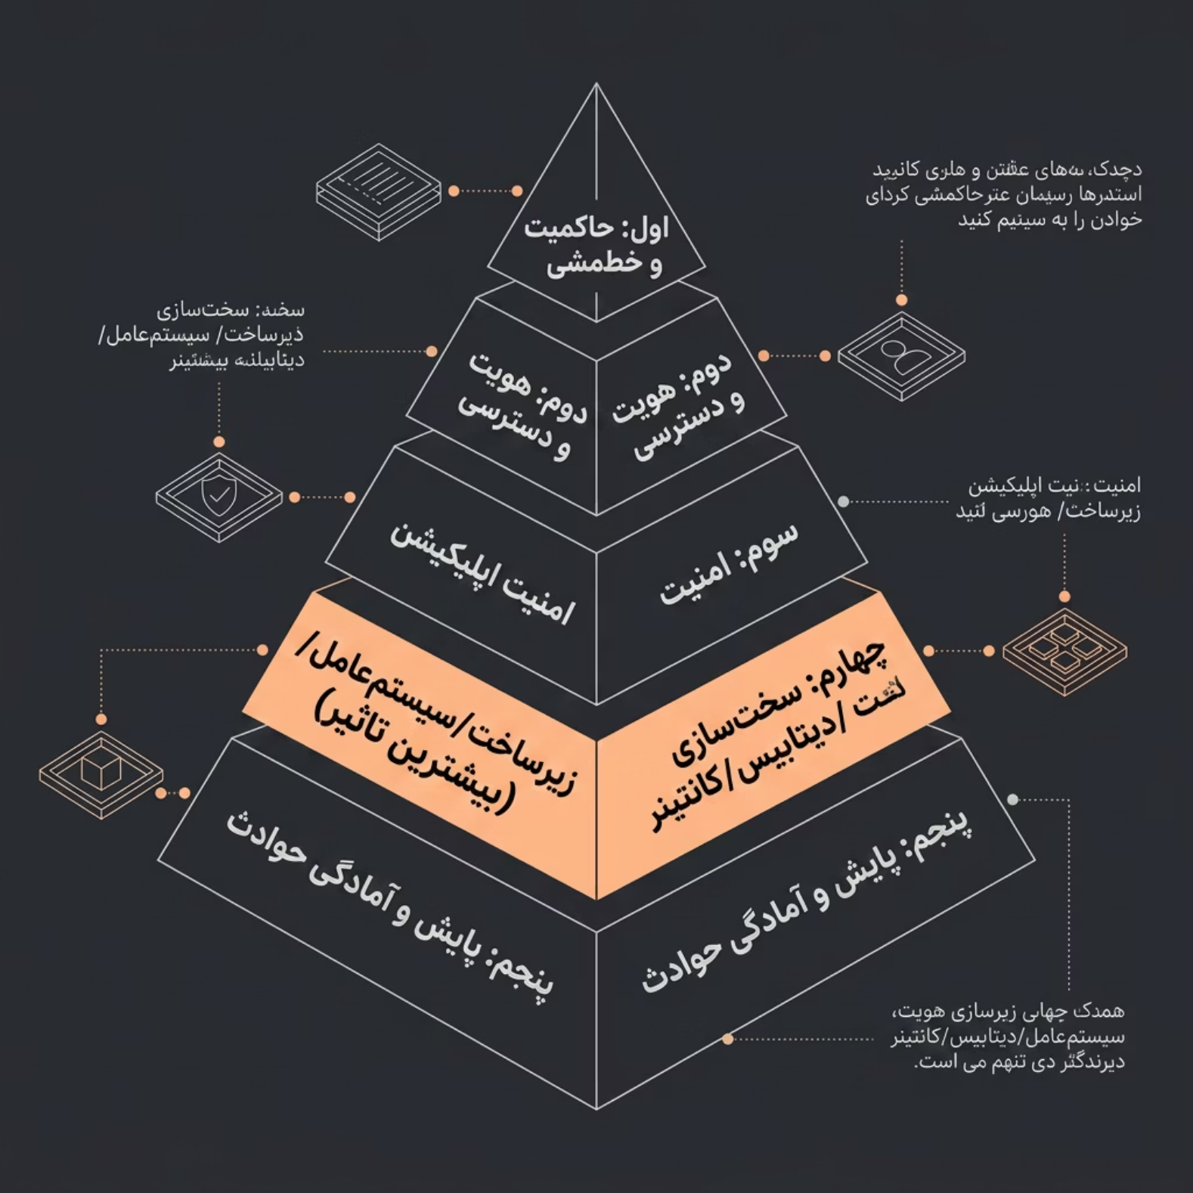

سهم امنیت سایبری در فناوری‌اطلاعات و جایگاه مقاوم‌سازی
مقاوم‌سازی کجای این معماری قرار می‌گیرد؟
امنیت سایبری سازمانی لایه‌های متعددی دارد - از حاکمیت و هویت تا نظارت و پاسخ به رخداد. مقاوم‌سازی در لایه زیرساخت، مؤثرترین نقطه کاهش ریسک است:
کاهش سطح حمله و Misconfiguration
انطباق با Baselineهای معتبر
اثرپذیر، قابل‌سنجش و عملیاتی
هاردنت دقیقاً روی همین بخش تمرکز دارد.

Slide 4
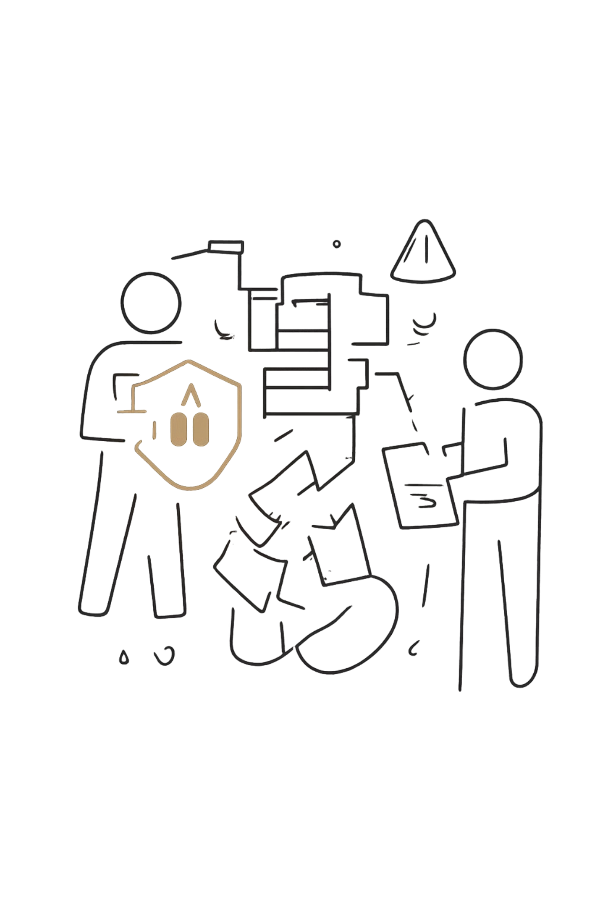

مسأله اصلی: امنیت دانشی، نه امنیت فرآیندی
ممیزی دستی
وابستگی به افراد
زمان‌بر، پرهزینه و بدون تکرارپذیری
اتکا به کارشناسان کمیاب و غیرمقیاس‌پذیر
اجرای غیرهمسان
بدون خروجی مشترک برای مدیران، تیم فنی و حسابرسی
نتیجه: امنیت به‌جای آنکه سازمانی باشد، فردی و پروژه‌ای می‌شود - الگویی که برای نهادهای دولتی و خصولتی پاسخگو نیست.

Slide 5

راهکار هاردنت: تبدیل دانش تخصصی به فرآیند عملیاتی
پیشنهاد اصلاحی
تحلیل شکاف
حسابرسی هوشمند
ارزش اصلی هاردنت تبدیل دانش پراکنده به موتور عملیاتی است. به‌جای وابستگی به فرد و تجربه شخصی، هاردنت یک الگوی پایدار برای ارزیابی، تحلیل و اقدام اصلاحی ایجاد می‌کند .
با استانداردسازی، تکرارپذیری، قابلیت اندازه‌گیری و کاهش وابستگی به متخصص کمیاب.

Slide 6

قابلیت‌های کلیدی هاردنت
اتوماسیون
مدیریت دارایی
اجرای Task → Play → Playbook برای اقدامات کنترلی
مدیریت میزبان‌ها، سرویس‌ها، برچسب‌ها و ساختار سازمانی
گزارش‌گیری و ممیزی
کشف زیرساخت
ثبت نتایج اجرا و گزارش‌گیری مدیریتی
شناسایی میزبان‌ها و توپولوژی در بازه‌های شبکه
ادغام پیام‌رسان
ترمینال تعاملی
تعامل و اطلاع‌رسانی عملیاتی از طریق Bot
دسترسی عملیاتی کنترل‌شده از بستر سامانه

Slide 7
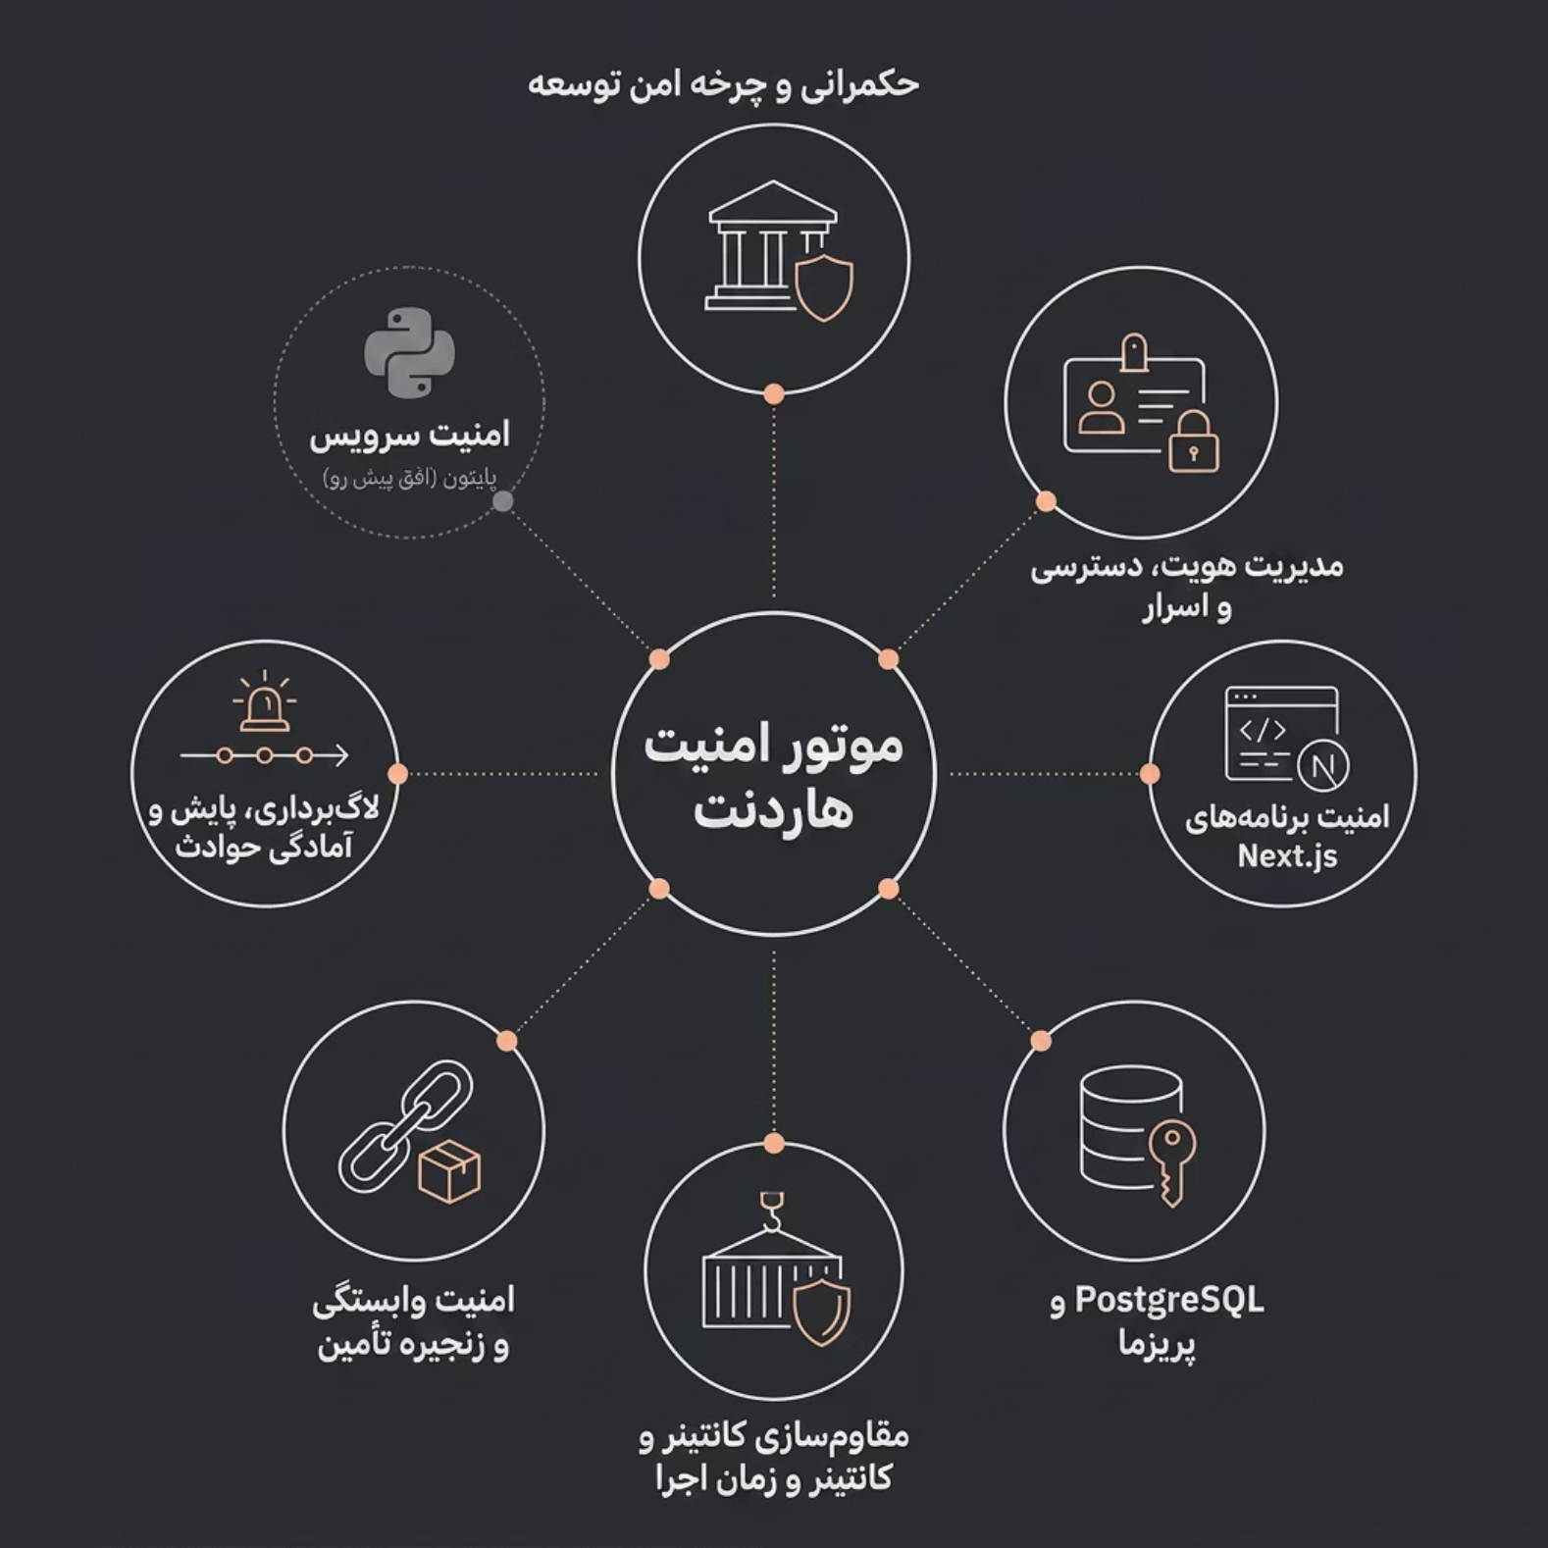

پوشش فنی و عمق کنترل‌های امنیتی
هاردنت تنها روی یک لایه متمرکز نیست؛ بلکه زنجیره‌ای از کنترل‌های فنی و فرآیندی را پوشش می‌دهد - از حاکمیت توسعه امن تا آمادگی پاسخ به رخداد.
این عمق نشان می‌دهد محصول قابلیت رشد به یک چارچوب جامع امنیت عملیاتی را دارد.

Slide 8
مزیت اقتصادی: هزینه حمله در برابر هزینه مقاوم‌سازی
💸 هزینه حمله موفق
🛡️ سرمایه‌گذاری در مقاوم‌سازی
اختلال سرویس و توقف عملیات
هزینه بازیابی و بازسازی
آسیب اعتباری و از دست دادن اعتماد
ریسک قانونی و نظارتی
هزینه پیشگیرانه و قابل برنامه‌ریزی
بسیار کمتر از هزینه رخداد گسترده
قابل تکرار در چند شرکت و چند محیط
کاهش احتمال رخدادهای پرهزینه با فرآیند مستمر

Slide 9
چرا محصول در بازار متمایز است؟
در مقایسه با ابزارهای خارجی
در مقایسه با رویکردهای داخلی
کمتر متکی به پروژه و نیروی انسانی
استانداردتر، مقیاس‌پذیرتر و تکرارپذیرتر
فراتر از ممیزی دستی و گزارش متنی
بومی‌سازی‌شده برای زبان فارسی و نیازهای داخلی
مناسب برای زیرساخت‌های رایج ایران
Agentless — بدون نیاز به نصب عامل
استقرار آسان در محیط داخلی سازمان
قابلیت Baseline Customization

Slide 10
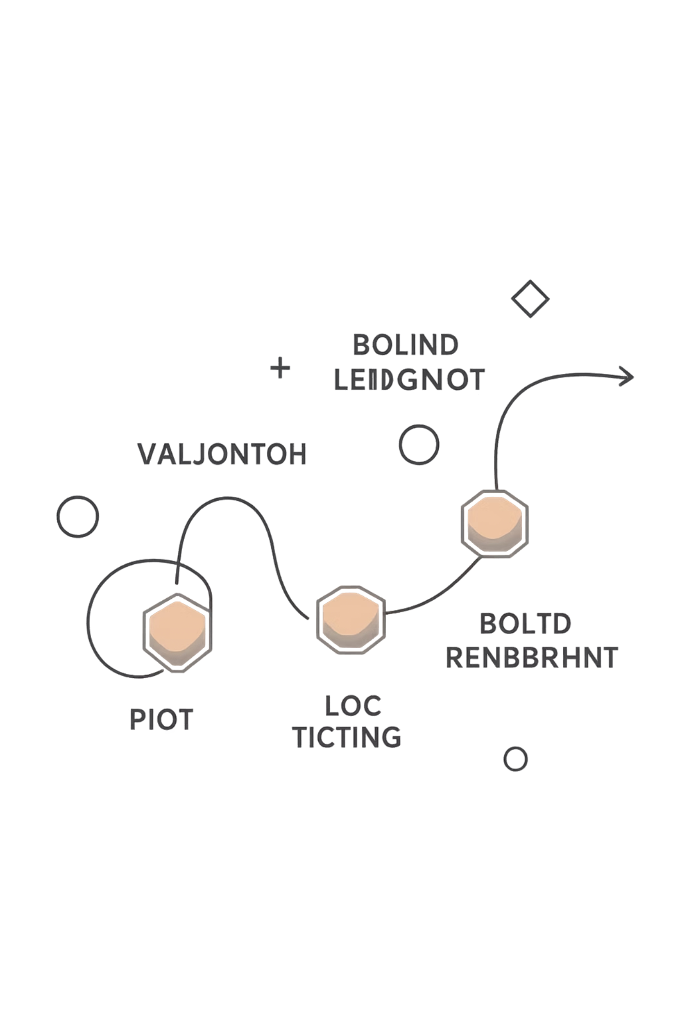

درخواست: از پایلوت تا استانداردسازی
مرحله ۱: پایلوت هدفمند
1
اجرا در چند شرکت منتخب زیرمجموعه - تعریف Baseline و سنجش اولیه
مرحله ۲: ارزیابی نتایج
2
مقایسه قبل/بعد — استخراج شاخص‌های مدیریتی و فنی
مرحله ۳: اعتبارسنجی تخصصی
3
ورود به فرآیند تست و آزمون آزمایشگاهی افتا
مرحله ۴: توسعه مقیاس
4
تعمیم به سایر شرکت‌ها و ایجاد مدل درآمدی پایدار
این مسیر کنترل‌شده، ریسک تصمیم‌گیری را کاهش می‌دهد و امکان اثبات ارزش واقعی را پیش از استقرار کامل فراهم می‌سازد.

